Slide 1
GetFast
API городской доставки посылок
Отправитель оформляет. Диспетчер назначает.
Курьер вручает по коду. Получатель отслеживает.
Команда georgik
РБПО · EK1 · Концепция безопасности
M1 · 1/6
Notes:
## M1: продукт и запуск, слайды 1–2, 90 секунд
> Наш продукт GetFast — серверное API городской доставки посылок. Отправитель оформляет посылку, диспетчер назначает курьера, курьер забирает и вручает её по коду. Получатель может узнать статус по трек-номеру без регистрации. Оплата, карты и мобильное приложение находятся за границей проекта. Работаем с учебными данными.
>
> В текущей основной ветке есть минимальная запускаемая основа: ASP.NET Core на .NET 10, подключение к PostgreSQL, контейнерный запуск и Swagger. Это позволяет уже сейчас подтвердить существование технического объекта, к которому относится концепция безопасности.
>
> Показываю GET /health. Если база доступна, сервер возвращает HTTP 200 и status healthy. Отрицательные проверки также предусмотрены: при недоступной базе ответ 503, без пароля или строки подключения в ответе. Документы пока описывают будущие защитные механизмы. Успешный health не доказывает защиту отправлений или кода получения.
>
> Основные риски связаны с адресами и телефонами, полномочиями сотрудников и ложным вручением посылки. Дальше покажем, как связываем эти риски с требованиями и решениями.
Демо включено в эти 90 секунд: заранее открыть Swagger, нажать GET /health, Try it out, Execute. Команда запуска и результат — в README. Если слот короче, показать прямой ответ /health.
Слайд 1: 45 секунд.
Источник: https://github.com/Xausdorf/rbpo-georgik/blob/bfbadec6e6d7588e0e58f7a24a2656b4ebfa9e3e/PROJECT.md

Slide 2
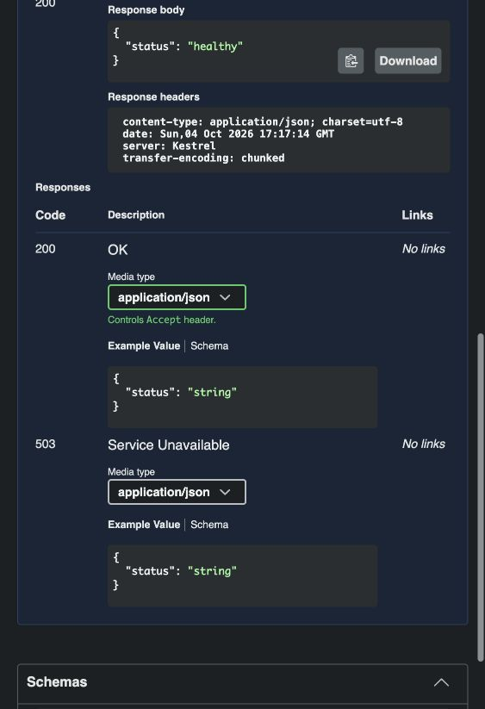
Запускаемая основа
ASP.NET Core / .NET 10
PostgreSQL / EF Core
Docker Compose / Swagger
GET /health
HTTP 200 {"status":"healthy"}
Сборка без ошибок. 7 тестов прошли.
D-01–D-03 пока описаны как план.
M1 · 2/6
Notes:
## M1: продукт и запуск, слайды 1–2, 90 секунд
> Наш продукт GetFast — серверное API городской доставки посылок. Отправитель оформляет посылку, диспетчер назначает курьера, курьер забирает и вручает её по коду. Получатель может узнать статус по трек-номеру без регистрации. Оплата, карты и мобильное приложение находятся за границей проекта. Работаем с учебными данными.
>
> В текущей основной ветке есть минимальная запускаемая основа: ASP.NET Core на .NET 10, подключение к PostgreSQL, контейнерный запуск и Swagger. Это позволяет уже сейчас подтвердить существование технического объекта, к которому относится концепция безопасности.
>
> Показываю GET /health. Если база доступна, сервер возвращает HTTP 200 и status healthy. Отрицательные проверки также предусмотрены: при недоступной базе ответ 503, без пароля или строки подключения в ответе. Документы пока описывают будущие защитные механизмы. Успешный health не доказывает защиту отправлений или кода получения.
>
> Основные риски связаны с адресами и телефонами, полномочиями сотрудников и ложным вручением посылки. Дальше покажем, как связываем эти риски с требованиями и решениями.
Демо включено в эти 90 секунд: заранее открыть Swagger, нажать GET /health, Try it out, Execute. Команда запуска и результат — в README. Если слот короче, показать прямой ответ /health.
Слайд 2: 45 секунд, включая запрос /health. Исходный код каркаса проверен на bfbadec6e6d7588e0e58f7a24a2656b4ebfa9e3e.
Источники: README и docs/ek1-verification.md в ветке m3/ek1-readiness. Открытый PR M1/auth-roles не включён в эту проверку.

Slide 3
Границы доверия
Клиент и сервер
Любой пользователь может изменить HTTP-запрос.
Полномочия внутри API
Вход курьера разрешает только его активные задания.
Публичное отслеживание
Анонимный ответ ограничен статусом, датой и попытками.
M2 · 3/6
Notes:
## M2: доверие и доступ, слайды 3–4, 90 секунд
> Пользователь может вызвать API напрямую и изменить запрос, поэтому интерфейс не является защитой. В нашей модели одна граница проходит между клиентом и сервером. Другая проходит между полномочиями ролей: курьер входит в систему, но не получает право на чужие задания. Публичное отслеживание имеет отдельную анонимную границу и должно раскрывать минимум сведений.
>
> В приоритетный набор входят подстановка чужого ID, выход курьера за свои задания, повышение роли, перебор и утечка кода. У них серьёзные последствия, а способ атаки доступен в основных сценариях.
>
> Для доступа к объектам цепочка такая: T-01 и T-02, затем SR-01 и SR-02, затем D-01. Сервер выбирает отправление сразу с условием владельца, а задание — с условием назначенного курьера и активного статуса. Чужой объект и отсутствующий объект дают одинаковый 404. GUID затрудняет угадывание, но не заменяет эту проверку.
>
> D-02 закрывает повышение роли: сервер сам назначает роль при регистрации, а группы методов требуют соответствующие полномочия. Проверка роли и проверка владельца нужны вместе. Будущая проверка D-01 сравнит доступ двух отправителей и двух курьеров, включая доступ после завершения задания. Эти проверки ещё не выполнены в текущем каркасе.
Слайд 3: 45 секунд.
Источник: docs/threat-model.md, TB-1–TB-3; docs/security-requirements.md, SR-08. Архитектура предметных процессов является планом.

Slide 4
Доступ к данным и функциям
D-01: условие доступа в запросе к базе
T-01 / T-02 и SR-01 / SR-02
Отправитель видит свои отправления.
Курьер видит назначенные активные задания.
Чужой и отсутствующий объект дают 404.
D-02: роль назначает сервер
T-06 и SR-03
Проверка роли дополняет проверку конкретного объекта.
M2 · 4/6
Notes:
## M2: доверие и доступ, слайды 3–4, 90 секунд
> Пользователь может вызвать API напрямую и изменить запрос, поэтому интерфейс не является защитой. В нашей модели одна граница проходит между клиентом и сервером. Другая проходит между полномочиями ролей: курьер входит в систему, но не получает право на чужие задания. Публичное отслеживание имеет отдельную анонимную границу и должно раскрывать минимум сведений.
>
> В приоритетный набор входят подстановка чужого ID, выход курьера за свои задания, повышение роли, перебор и утечка кода. У них серьёзные последствия, а способ атаки доступен в основных сценариях.
>
> Для доступа к объектам цепочка такая: T-01 и T-02, затем SR-01 и SR-02, затем D-01. Сервер выбирает отправление сразу с условием владельца, а задание — с условием назначенного курьера и активного статуса. Чужой объект и отсутствующий объект дают одинаковый 404. GUID затрудняет угадывание, но не заменяет эту проверку.
>
> D-02 закрывает повышение роли: сервер сам назначает роль при регистрации, а группы методов требуют соответствующие полномочия. Проверка роли и проверка владельца нужны вместе. Будущая проверка D-01 сравнит доступ двух отправителей и двух курьеров, включая доступ после завершения задания. Эти проверки ещё не выполнены в текущем каркасе.
Слайд 4: 45 секунд.
Источники: docs/design-decisions.md, D-01/D-02; docs/threat-model.md, приоритетный набор T-01, T-02, T-03, T-06, T-10. Проверка: два отправителя и два курьера, свой/чужой/завершённый объект. В main эти механизмы пока не реализованы.

Slide 5
D-03: защита кода получения
T-03: перебор
T-10: утечка кода
SR-06: верный одноразовый код и 5 ошибок
SR-07: выдача владельцу, защита хранения
HMAC-SHA256
Идентификатор отправления + код + секретный ключ
Ключ хранится вне базы и репозитория.
M3 · 5/6
Notes:
## M3: код получения, слайды 5–6, 90 секунд
> Моя цепочка относится к коду получения. T-03 — курьер перебирает код и отмечает вручение без получателя. T-10 — код утекает из карточки, базы или журнала. SR-06 требует верный одноразовый код и блокировку после пяти ошибок. SR-07 ограничивает выдачу кода владельцем и запрещает его хранение в восстановимом виде.
>
> В D-03 мы выбрали шесть случайных цифр и хранение HMAC-SHA256 от идентификатора отправления и кода. HMAC использует секретный ключ вне базы. Обычный хеш короткого кода позволяет проверить все миллион вариантов по украденной базе. HMAC без ключа такой проверки не даёт. Код показываем владельцу один раз. Если он потерян, владелец получает новый, а старый перестаёт действовать.
>
> Контрпример: если разрешить показывать код в карточке постоянно, сервер должен хранить его в восстановимом виде. Ошибка ответа диспетчеру раскрыла бы действующие коды. Поэтому мы сравнили шифрование с одноразовым показом и выбрали второй вариант, приняв неудобство перевыпуска.
>
> Счётчик ошибок, статус и событие журнала планируем сохранять одной транзакцией с проверкой версии строки. Десять параллельных неверных запросов не должны обходить лимит пяти. Перевыпуск не обнуляет счётчик. Проверим также старый и новый код, отсутствие кода в ответах и журналах, забор против отмены. Это план механизма, реализация D-03 ещё впереди.
Слайд 5: 45 секунд.
Источник: docs/design-decisions.md, D-03; docs/security-requirements.md, SR-06/SR-07. Код не сохраняется в открытом виде. Сравнение HMAC выполняется за постоянное время. D-03 пока не реализован.

Slide 6
Контрпример и будущая проверка
Постоянный показ кода
Одноразовый показ
Нужен восстановимый код.
Ошибка карточки может
раскрыть действующие коды.
Храним HMAC.
Потеря кода требует
перевыпуска владельцем.
Проверим лимит и одновременные запросы
10 неверных запросов одновременно: не больше 5 ошибок.
Перевыпуск сохраняет счётчик и отменяет прежний код.
Забор и отмена: один переход и одна запись журнала.
M3 · 6/6
Notes:
## M3: код получения, слайды 5–6, 90 секунд
> Моя цепочка относится к коду получения. T-03 — курьер перебирает код и отмечает вручение без получателя. T-10 — код утекает из карточки, базы или журнала. SR-06 требует верный одноразовый код и блокировку после пяти ошибок. SR-07 ограничивает выдачу кода владельцем и запрещает его хранение в восстановимом виде.
>
> В D-03 мы выбрали шесть случайных цифр и хранение HMAC-SHA256 от идентификатора отправления и кода. HMAC использует секретный ключ вне базы. Обычный хеш короткого кода позволяет проверить все миллион вариантов по украденной базе. HMAC без ключа такой проверки не даёт. Код показываем владельцу один раз. Если он потерян, владелец получает новый, а старый перестаёт действовать.
>
> Контрпример: если разрешить показывать код в карточке постоянно, сервер должен хранить его в восстановимом виде. Ошибка ответа диспетчеру раскрыла бы действующие коды. Поэтому мы сравнили шифрование с одноразовым показом и выбрали второй вариант, приняв неудобство перевыпуска.
>
> Счётчик ошибок, статус и событие журнала планируем сохранять одной транзакцией с проверкой версии строки. Десять параллельных неверных запросов не должны обходить лимит пяти. Перевыпуск не обнуляет счётчик. Проверим также старый и новый код, отсутствие кода в ответах и журналах, забор против отмены. Это план механизма, реализация D-03 ещё впереди.
Слайд 6: 45 секунд.
Источник: docs/design-decisions.md, альтернативы и контрпример D-03, будущие проверки 3/4/7/8. Статус, попытки и событие планируем фиксировать одной транзакцией с xmin. Будущие проверки не являются проведёнными тестами.

